Slide 1

Талант менеджмент
Нахипбекова С

Slide 2

Жоспар
1. Talent management – тің құрылуы
2. Талант менеджмент түрлері
3. Тиімді талант-менеджмент ерекшеліктері
4. Талант тарту, дамыту және ынталандыру
5. Әлемдік тәжірибе

Slide 3

Кез келген ұйымның басты байлығы – адам ресурсы. Ұйым қызметінің нәтижелі болуы, табысқа жетуі де осы ресурсты қалай басқарып, қалай бағыттап, ынталандырып отыруына байланысты. Адам ресурстарын басқару – HR-менеджменттің табыстылығы әр қызметкерді тұтас механизмнің бір бөлшегі ғана емес, жеке адам, құндылықтары, мінезі, өмірлік тәжірибесі, арманы мен мақсаты бар дара тұлға деп қабылдаудан басталады. Ал енді осы қызметкерлердің ынта жігірін ашып, бойындағы талантын ашу жайлы айта кететін боламын.

Slide 4

Талант дегеніміз не?
Адамның өз жұмысын басқаларға қарағанда жақсы атқару қабілеті және өмір бойы дамиды
Талант - бұл тәжірибе жинақтаудан басталатын, шеберлікті қалыптастыратын ерекше немесе ерекше қабілет десек болады.

Slide 5

3. Talent management – тің құрылуы
Термин talent management ең алғаш рет 1997 жылы McKinsey компаниясында жүзеге асқан болатын. Негізгі компанияның айтуы бойынша Талант менеджмент стратегиялық талдауға. Қызметкерлерді жаңашылдыққа үйретуге, кәсіпорын ішіндегі қызметкерлерді белсенді болуға үйретеді. Сонымен қатар, жекеше жұмыс жасауға өз әсерін тигізеді. Бұл дегеніміз индивидуалды түрдегі жұмыс жасау. Яғни, Талант менеджменттің бағыты қызметкерлерге бағыт беру арқылы, олардың перспективаларын анықтап, барынша қолдау көрсету.
5

Slide 6

Бұл жолдардың барлығы көбінесе мыналарға түседі.
Қызметкерлерді оқыту, оларға инвестиция салу
Ең көп табыс алып келетін

Slide 7

Talent management - ұйым қазір және болашақта қажет ететін талантты адамдарды жұмысқа тарту, ұйымда ұстап қалу, ынталандыру және дамытуды қамтамасыз ететін кешенді әрі интеграциялық шаралар жиынтығын білдіреді.

Slide 8

Tалант-менеджмент «эксклюзив» сипатта компаниядағы сеньор-менеджерлерге немесе стратегиялық тұрғыдан мәні зор лауазым түрлері мен жеке тұлғаға (таланттардың бірыңғай пулын құру) бағытталады. Бірақ көп жағдайда талант-менеджмент «инклюзив» болады, әрі фирманың барлық деңгейінде талантты тұлғаларды іріктеу процесін немесе талант пулын қалыптастырумен айналысады. Мұнда жұмыс күшінің дамуы үміткердің деңгейіне немесе рөліне қарамастан, барлығына қолжетімді, соның арқасында бірнеше талант пулын қалыптастыруға болады.

Slide 9


Тиімді талант-менеджмент іс жүзінде бірнеше іс-шараның ортақ коммуникациясын, талант ұғымының ұйымдық түсінігін, талантты анықтайтын, іріктейтін бірнеше бағытты және мұндай іс-әрекетті жүзеге асыратын транспарент процестерді талап етеді. Дегенмен осы ұзақмерзімді тәсілге сәйкес, талант-менеджменттің маңызды аспектісі – тұлғаның дамуына жағдай жасай отырып, жеке өнімділігін қадағалау және әлеуетін анықтау нәтижесі бойынша үміттену менеджменті.
4. Тиімді талант-менеджмент ерекшеліктері

Slide 10

Сондықтан талант-менеджмент HR-менеджменттің бірқатар бағыттарын, соның ішінде ресурспен қамтамасыз ету, өнімділік менеджменті, марапаттау мен оқыту салаларын біріктіреді. Олардың бәрі бір-біріне өзара қолдау көрсету үшін деңгейлес интеграциялануы қажет.
10

Slide 11


5. Талант тарту, дамыту және ынталандыру
11

Slide 12

Талантты ұстап қалудың маңызды элементі – қызметкерді марапаттау, ұйымдық марапат стратегиясының бизнес-мақсаттармен етене байланысты екеніне көз жеткізу және жеке марапат сыйақысы қызметкердің қажетін өтеп, ұнамды мінез-құлық қалыптасуына мүмкіндік береді.
12

Slide 13
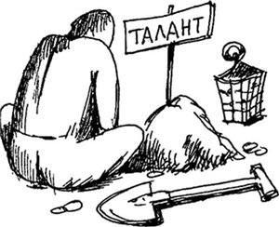
Топтың негізгі міндеттерінің бірі әрі компанияның талант стратегиясының басты мақсаты – ұйымның перспективалы талант пен ертеңгі көшбасшыларды дәл анықтау қабілеті, сол арқылы қызметкердің қабілеті мен әлеуетін тиісті түрде анықтағанына көз жеткізу үшін ұйымның «талант пулын» дұрыс айқындау маңызына ерекше көңіл бөлу. Осылайша компания жұмыс орнындағы талантты үш топқа жіктеуді жөн көрді:
CDIP – мысалы
13

Slide 14
Талант
Перспективалы талант
Ертеңгі көшбасшылар
14

Slide 15

Дарынды адамдарды қалай тартамыз?
Дарынды адамдарды компанияға тартудың белгілі бір ерекшеліктері бар. Мысалы, дарынды адамдарды компанияларға тарту үшін нақты бренд қажет. Сонымен қатар қалыптасқан EVP – EmployeeValueProposition немесе жұмыс берушінің құнды ұсынысы керек. Егер де біз дарынды адамдарды тартуға ниеттенсек, бізге міндетті түрде адам тартудың сәтті екі әдісі туралы ойлануымыз қажет.

Slide 16

Уәде
Даму құралдары
1

Slide 17
Әлемдік тәжірибе
АҚШ үшін табысты мансап жолында ең маңызды детерминанттар – драйв пен қабілет. Бұл Штаттарда прагматизм, жеке әдіс, әлемді тануға жол табуға бағыт, әлемді тануға айтарлықтай прагмативті әдістің бағаланатынын көрсетеді.
Германияда техникалық және сарапшылық білімі барлар бағаланады.
Францияда жоғары деңгейлі мектепті тәмәмдаса, оны жоғары әлеуетті адамдар қатарына жатқызады. Францияның нақты бір беделді оқу орындарының тізімі бар, оны бітірген адам автоматты түрде жоғары әлеуетті адам дәрежесіне ие болады.
Еуропада жеке байланыстар адам оқыған білім беру институттары өте бағаланады.

Slide 18
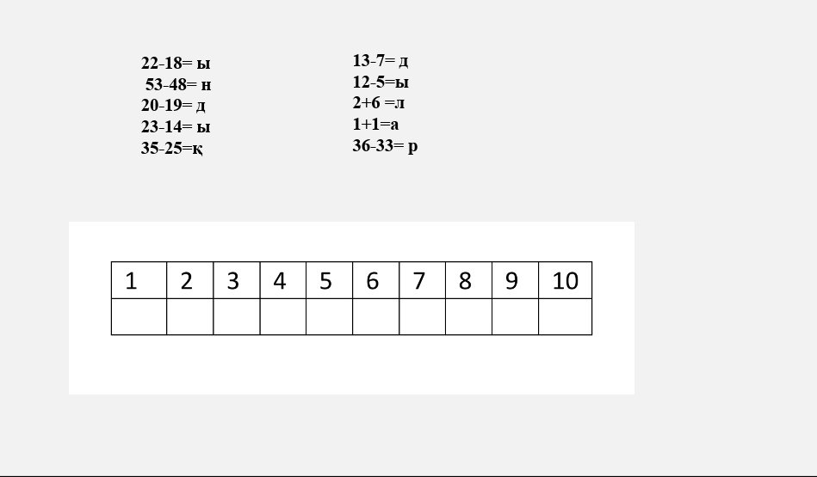
Ойын атауы: Әріптерден сөз құрастыру

Slide 19
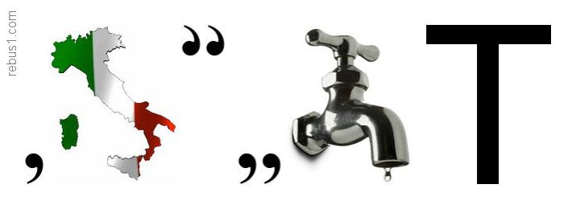
Ойын атауы: Ребус

Slide 20
Кейс
Мейрамханаға келген қонақпен даяшының қателігі. Екі тарап та шиеленісті мүмкіндігінше тез және тиімді шешуге ұмтылады. Қонақ: Мен капучиноға тапсырыс бердім, ал сен маған латте әкелдің.
Даяшы: Кешіріңіз, бұл менің кінәм. Капучино да, латте де шамамен бірдей құрамға ие, бірақ латтеде көпіртілген көбік жоқ. Мен жақында латтені капучиномен алмастыруға тырысамын.
Қонақ: Жоқ, мен сізге нақты тапсырым беріп едім, сіз мені жақсы тыңдамаған секілдісіз.
1.Даяшының орында қандай шешім қабылдайтын едіңіз?
2. Даяшының талапқа сай қарым қатынаста болмауы? Неліктен?
3. Сіз бұндай ситуациядан қалай шығар едіңіз.?

Slide 21

Қорытынды
Қорытындылай келе, әрбір қалыптасқан ортаның таланттары болатыны анық. Оны ашу мен ынталандыру, компанияға өз пайдасы тигізетін жетісітікке жеткізу барлығы үшін де қолайлы. Себебі, индивид болып қалыптасқан адам үшін міндетті түрде жеке басының да қасиеттері рөл ойнайды. Сонымен қоса ол да мекемелерге белгілі бір көрсеткіштерге жетуге көмек береді.
Дарындыларды басқаруда басшылар көптеген нұсқаулықтарға да бағынатындығы сондықтан.

Slide 22
Пайдаланылған әдебиеттер тізімі
URL: https://www.e-xecutive.ru/career/hr-management/347341-talent-management-vs-executive-search - Talent Management vs Executive Search
https://www.talent-management.com.ua/
Ник Уиллон, «HR-менеджментке кіріспе» – Алматы: Ұлттық аударма бюросы, 2019 жыл

Slide 23


